Slide 1
Advanced Programming Recursie
Pieter Jorissen

Slide 2
Bijkomende info en oefeningen
Lees het hoofdstuk 10 over recursie in het handbook Fundamentals of Computer Programming

Slide 3
Recursion
Recursion is a technique that solves a problem by solving a smaller problem of the same type.
A recursive function is a function invoking itself, either directly or indirectly.
Recursion can be used as an alternative to iteration.
Recursion is an important and powerful tool in problem solving and programming.

Slide 4
The Nature of Recursion
One or more simple cases of the problem (called the stopping cases or base case) have a simple non-recursive solution.
The other cases of the problem can be reduced (using recursion) to problems that are closer to stopping cases.
Eventually the problem can be reduced to stopping cases only, which are relatively easy to solve.
In general:
if (stopping case)
solve it
else
reduce the problem using recursion

Slide 5
Four Criteria of A Recursive Solution
A recursive function calls itself.
This action is what makes the solution recursive.
Each recursive call solves an identical, but smaller, problem.
A recursive function solves a problem by solving another problem that is identical in nature but smaller in size.
A test for the base case enables the recursive calls to stop.
There must be a case of the problem (known as base case or stopping case) that is handled differently from the other cases (without recursively calling itself.)
In the base case, the recursive calls stop and the problem is solved directly.
Eventually, one of the smaller problems must be the base case.
The manner in which the size of the problem diminishes ensures that the base case is eventually is reached.

Slide 6
Four Questions for Constructing Recursive Solutions
How can you define the problem in terms of a smaller problem of the same type?
How does each recursive call diminish the size of the problem?
What instance of the problem can serve as the base case?
As the problem size diminishes, will you reach this base case?

Slide 7
Factorial Function – Iterative Definition
n! = n * (n-1) * (n-2) * … * 2 * 1 for any integer n>0
0! = 1
Iterative Definition in C#:
int fact(int n)
{
int fval= 1;
for (int i=n; i >= 1; i--)
{
fval = fval * i;
}
return fval
}

Slide 8
Factorial Function - Recursive Definition
To define n! recursively, n! must be defined in terms of the factorial of a smaller number.
Observation (problem size is reduced):
n! = n * (n-1)!
Base case: 0! = 1
We can reach the base case, by subtracting 1 from n if n is a positive integer.
Recursive Definition:
n! = 1 if n = 0
n! = n*(n-1)! if n > 0

Slide 9
Factorial Function - Recursive Definition in C#
int fact(int n)
{
if (n == 0)
return 1;
else
return (n * fact(n-1));
}
This fact function satisfies the four criteria of a recursive solution.

Slide 10
Recursion is logical but…
Limiting Conditions. Without at least one condition that can be met without fail, your procedure runs a high risk of executing in an infinite loop.
Memory Usage. Your application has a limited amount of space for local variables. Each time a procedure calls itself, it uses more of that space for additional copies of its local variables. If this process continues indefinitely, it eventually causes a StackOverflowException error.
Efficiency. You can almost always substitute a loop for recursion. A loop does not have the overhead of passing arguments, initializing additional storage, and returning values. Your performance can be much better without recursive calls.
Trade of between ease of use and understanding vs. implementational risks…

Slide 11
Tracing a Recursive Function
To trace a recursive function, the box method can be used.
The box method is a systematic way to trace the actions of a recursive function.
The box method illustrates how compilers implement recursion.
Each box in the box method roughly corresponds to an activation record.

Slide 12
The Box Method (for a valued function)
Label each recursive call in the body of the recursive function.
For each recursive call, we use a different label to distinguish different recursive calls in the body.
These labels help us to keep track of the correct place to which we must return after a function call completes.
After each recursive call, we return to the labeled location, and substitute that recursive call with returned valued.
if (n == 0)
return 1;
else
return (n * fact(n-1) )
A

Slide 13
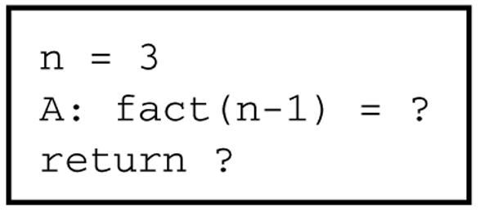
The Box Method (continued)
Each time a function is called, a new box represents its local environment. Each box contains:
the values of the arguments,
the function local variables
A placeholder for the value returned from each recursive call from the current box. (label in step 1)
The value of the function itself.

Slide 14
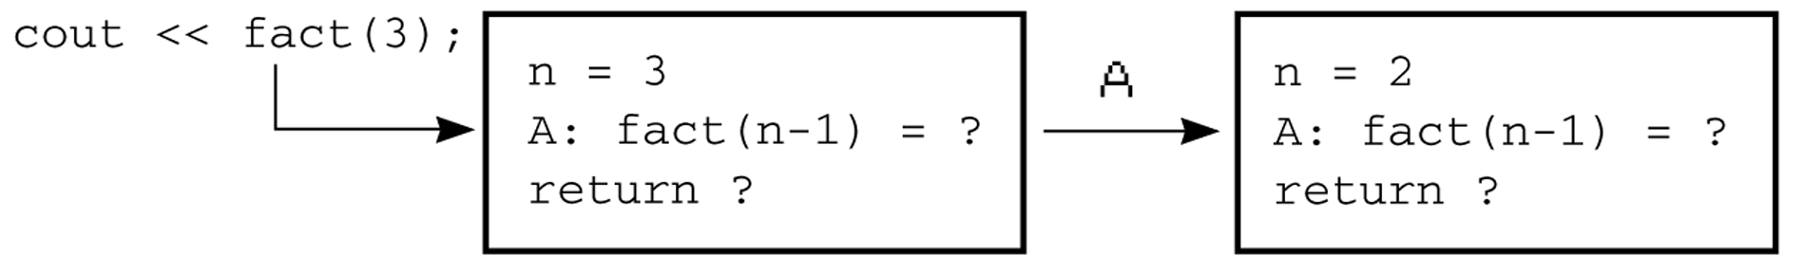
The Box Method (continued)
Draw an arrow from the statement that initiates the recursive process to the first box.
Then draw an arrow to a new box created after a recursive call, put a label on that arrow.
Console.WriteLine(fact (3));

Slide 15
The Box Method (continued)
After a new box is created, we start to execute the body of the function.
On exiting a function, cross off the current box and follow its arrow back to the box that called the function.
This box becomes the current box.
Substitute the value returned by the just-terminated function call into the appropriate item in the current box.
Continue the execution from the returned point.

Slide 16
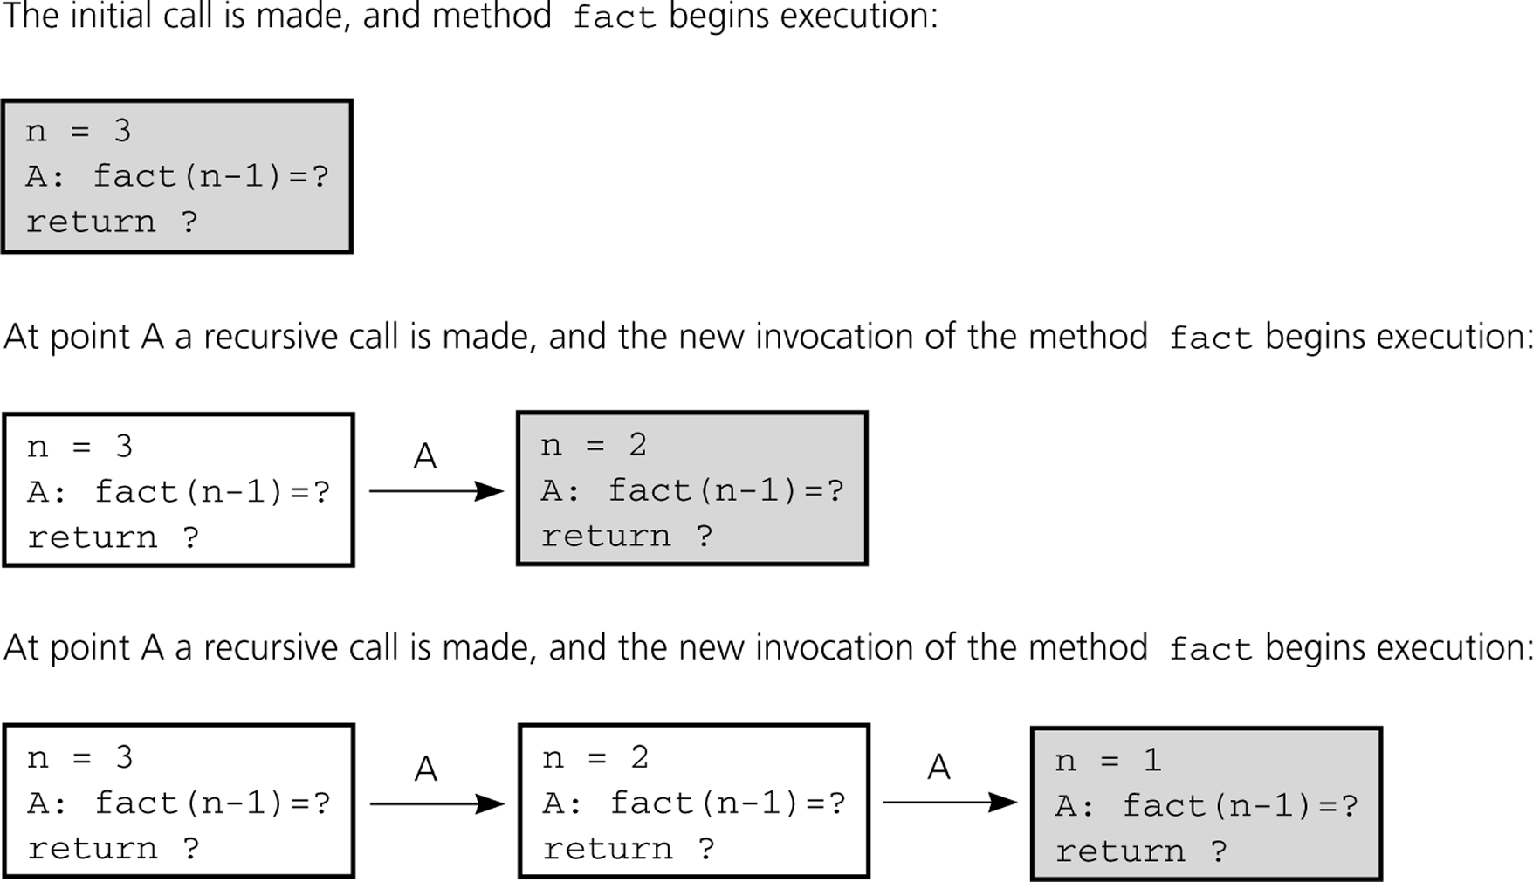
Box Trace of fact(3)

Slide 17
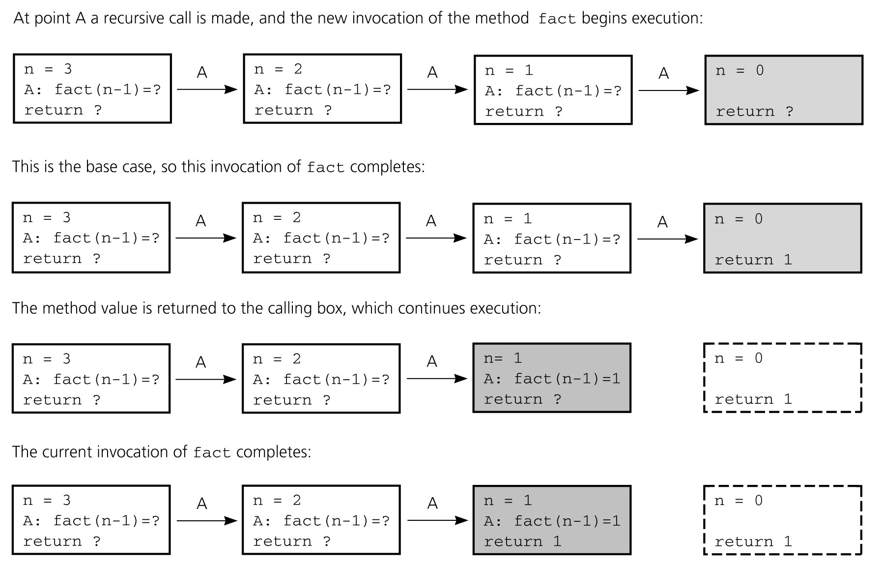
Box Trace of fact(3) (continued)

Slide 18
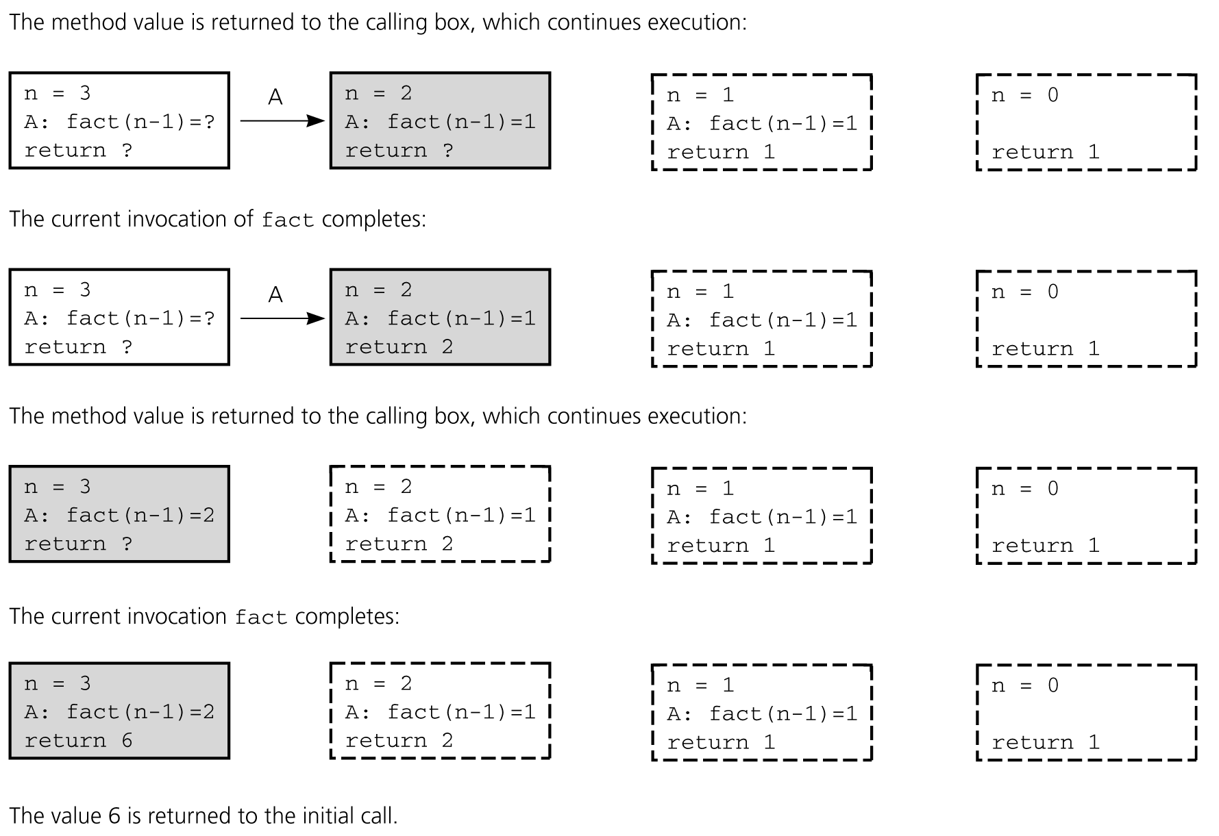
Box Trace of fact(3) (continued)

Slide 19
Opdracht
Wat is de stop of base case voor een machtsverheffing (x)^{n}
Wat is de recursieve rekenmethode?
Schrijf een console applicatie die
Twee getallen als invoer vraagt x en y
recursief een machtsverheffing x^{y} berekent en uitvoert

Slide 20
Opdracht
Wat is de stop of base case om een string achterwaarts uit te schrijven
Wat is de recursieve rekenmethode?
Schrijf een console applicatie die
Een string als invoer vraagt
De omgekeerde string als uitvoer geeft

Slide 21
Opdracht
Wat is de stop of base case om te controleren of een string een palindroom is
Wat is de recursieve rekenmethode?
Schrijf een console applicatie die
Een string als invoer vraagt
Recursief controleert of de string een palindroom is
Het resultaat weergeeft

Slide 22
Multiplying Rabbits – The Fibonacci Sequence
Rabbits give birth so often. If rabbits did not die, their population would be quickly get out of hand.
Let us assume that:
Rabbits never die.
A rabbit reaches sexual maturity exactly two months after birth (at the beginning of its third month of life).
Rabbits are always born male-female pairs.
At the beginning of every month, each sexually mature male-female pair gives birth to exactly one male-female pair.
Question:
Suppose we start with a single newborn male-female pair in the first month.
What will be the number rabbit pairs in month n?

Slide 23
Multiplying Rabbits – First Seven Months
Month 1: 1 pair
Month 2: 1 pair
since it is not yet sexually mature
Month 3: 2 pairs
1 original pair + a newborn pair from the original pair because it is now sexually mature.
Month 4: 3 pairs
2 pairs alive in month 3 + a newborn pair from original pair.
Month 5: 5 pairs
3 pairs alive in month 4 + 2 new newborn pairs from 2 pairs alive in month 3.
Month 6: 8 pairs
5 pairs alive in month 5 + 3 new newborn pairs from 3 pairs alive in month 4.
Month 7: 13 pairs
8 pairs alive in month 6 + 5 new newborn pairs from 5 pairs alive in month 5.

Slide 24
Recursive Solution to Rabbit Problem
Observation:
All of the pairs alive in month n-1 cannot give birth at the beginning of month n.
Only, all of the pairs alive in month n-2 can give birth.
The number pairs in month n is the sum of the number of pairs alive in month n-1 plus the number rabbits alive in month n-2.

Slide 25
Opdracht: Schrijf een recursieve functie die n elementen van de fibonacci rij berekent:
Two base cases are necessary because there are two smaller problems.
rabbit(1) = 1 rabbit(2) = 1

Slide 26
Andere interessante toepassingen van recursie
Recursie is ook zeer handig om boomstructuren te doorlopen
Mappen op je HD
Scene-tree in unity
Xml tree
…
Je we nooit hoe diep die recursie gaat (tenzij je heel de file/tree eerst dorzoekt)
Unity voorbeeld
Verander alle materialen van een (sub)tree van objecten in een scene.

Slide 27
OPDRACHTEN
Gegeven een trap met N treden.
wannneer men 1 of 2 treden tegelijk kan doen en ook alle mogelijke combinaties hiervan.
Op hoeveel verschillende manieren kan men deze trap oplopen
Wat als je na 2 treden ineens, enkel maar 1 trede mag nemen?

Slide 28
OPDRACHT
Maak een klasse Naam die een string bevat
Genereer in de constructor recursief een randomnaam op basis van random karakters. Gebruik hiervoor een hulpmethode GenerateName. De lengte geef je mee als parameter aan de constructor en de method.
Genereer in je main een array van 10 Naam objecten. Vul deze array in in een recursieve initialize methode.

Slide 29
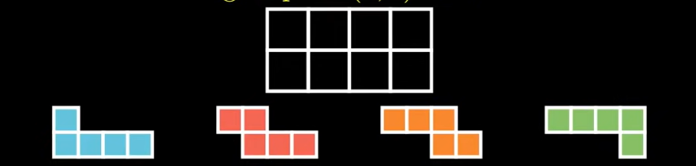
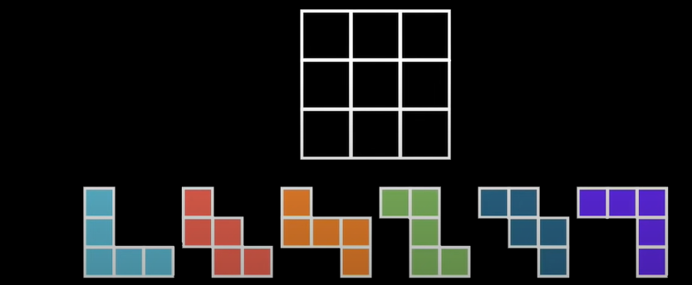
Opdracht
Schrijf een methode die 2 inputs rows en columns) krijgt en berekent op hoeveel unieke manieren je van de linkerbovenhoek tot de rechter onderhoek kan navigeren (je mag enkel rechts/onder, dus niet diagonaal of weg van je target navigeren)
Bvb: 2x4 => 4 3x3 => 6

Slide 30
Challenge: Torens van Hanoi
Het spel is uitgevonden door de Franse wiskundige Édouard Lucas in 1883. Er is een legende over een hindoetempel in de Indiase stad Benares onder keizer Fo Hi, waarvan de priesters, de Brahmanen, zich bezighouden met het verplaatsen van een toren van 64 gouden schijven. De schijven lagen op drie naalden van diamant, een el lang en zo dik als het lichaam van een bij. Volgens de legende komt de wereld tot een einde als het werk af is. Het is niet duidelijk of Lucas deze legende bedacht heeft of er alleen door is geïnspireerd.
Aannemend dat de priesters 1 schijf per seconde zouden verplaatsen, zou het 2⁶⁴ - 1, is ongeveer 1,84×10¹⁹ seconden duren de puzzel af te maken. Dit komt overeen met 877.413.626.032,61 jaar, ruwweg 64 maal zo lang als de geschatte leeftijd van het universum.

Slide 31
Challenge: Torens van Hanoi
Gegeven zijn 3 palen (torens) die we voor de eenvoud ‘A’, ‘B’ en ‘C’ noemen. Daarnaast hebben we ook N schijven met afnemende diameters en met in het centrum een gat zodat ze over een paal kunnen geschoven worden.
Bij aanvang liggen deze schijven rond paal ‘A’, de schijf met de grootste diameter onderaan, de rest is in afnemende diameter hierop gestapeld.
De bedoeling is deze schijven te verplaatsen naar paal ‘C’. Hierbij mag telkens slechts 1 schijf verplaatst worden en op geen enkel moment mag een grotere schijf op een kleinere schijf gelegd worden. De paal ‘B’ kan als intermediaire stockeringsruimte gestockeerd worden.

Slide 32
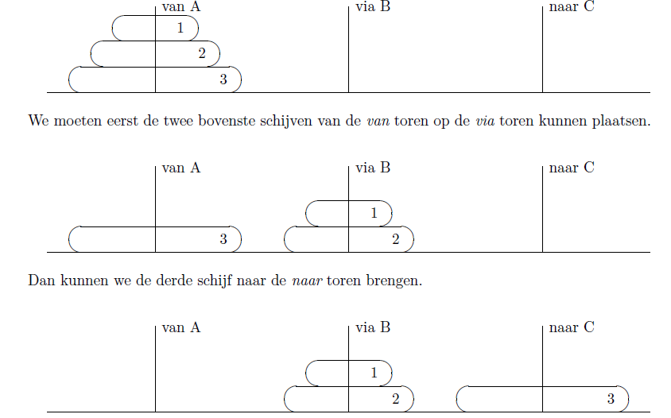
Challenge: Torens van Hanoi

Slide 33
Opdracht: Torens van Hanoi
Start van de startversie van Torens van Hanoi op Canvas (open Form1.cs door F7 te drukken)
Vul de methode SolveHanoi in die het problem oplost voor NUM schijven die starten op de FROM paal, en moeten verplaatst worden naar de TO paal, VIA is de hulppaal
Gebruik hierbij de methode MoveTopDisk die de bovenste schijf van de FROM paal verplaatst naar de TO paal.
Vergeet de stopcase niet!

Slide 34
Extra oefeningen
https://www.w3resource.com/c-programming-exercises/recursion/index.php
(let op de oplossingen zijn in c niet c#)
https://www.geeksforgeeks.org/recursion-practice-problems-solutions/

Slide 35
Vragen

